Slide 1
SRP
Gode Råd i musik

Slide 2
Ikke alle analyseparametere er lige vigtige
Opgaven skal indeholde en musikanalyse, hvor du anvender det musikteoretiske værktøj. Her analyserer du musikkens parametre: form, melodi, rytme, harmonik, sound/instrumentation, satsteknik/arrangement, og måske sammenhængen mellem tekst og musik. Det er ikke sikkert at alle disse parametre er interessante for din opgave – så må du lavet en begrundet udvælgelse.

Slide 3
Auditiv analyse og metakommunikation
Som en alternativ analyseform er der mulighed for at vælge en auditiv baseret analyse (uden noder, men til gengæld grafik eller tidslinjer). Du skal huske altid at bruge din analyse til noget – lav gerne små delkonklusioner og opsummeringer. (Benyt metakommunikation: hvor du forklarer lærer og censor, hvorfor du gør som du gør i opgaven. Eks: ”Da dette musikstykke er harmonisk utraditionelt inden for genren, vil en nærmere analyse af nummerets harmonik kunne belyse væsentlige aspekter i musikken etc…” Tænk opgaven som et langt argument, der skal besvare opgaveformuleringen.
Disse ord (som ikke er i prioriteret rækkefølge) beskriver, hvad en god opgave gør: redegør, fremstiller, argumenterer, viser, fremlægger, diskuterer, analyserer, sammenfatter.

Slide 4
Undgå for meget biografisk stof og anekdoter
Forsøg at videregive din oplevelse af musikken!
Biografisk stof og rosende omtale skrevet af fra koncertarrangører, biografier, popblade og andre håndbøger giver ikke ret mange points.
Det er din musikoplevelse, som du analyserer ved hjælp af musikfaglige analysebegreber.
Du kan godt tage udgangspunkt i den umiddelbare oplevelse og så bruge analysen til at forstå den

Slide 5
Vigtig formalia i musik
Opgaven skal fylde 15-20 sider – nodeeksempler tæller ikke med (små nodeeksempler kan placeres inde i teksten, større nodeeksempler placeres som bilag sidst i opgaven.) Husk takt-tal i noderne og skriv gerne nogle notater i noderne, men husk at man skal skrive sin analyse inde i selve opgaven – her kan man ikke bare henvise til ”noter” i noderne.
Brug ekstra tid på at gennemlæse opgaven i den sidste korrektur-fase med henblik på at sikre dig, at opgaven fremstår som en samlet opgave. Du skal sikre dig, at de forskellige fag er kædet sammen. Det kan være, at der skal tilføjes små sammenkædende afsnit (metakommunikation) eller måske er der afsnit der skal forkortes eller helt slettes, hvis de f.eks. ikke forholder sig til selve opgaveformuleringen. Der er i øvrigt ingen regler for, hvor mange sider, der er overvejende musikfaglige – det er helt op til dig, hvordan du vil skrive den bedste opgave.

Slide 6
Underoverskrifter
Benyt underoverskrifter i din musikanalyse
Brug ”sigende” overskrifter. → ikke bare ”melodisk analyse”, ”harmonisk analyse”
Skriv: ”Cyklisk melodik som udtryk” eller ”Det modale præg i Pink Floyds musik”

Slide 7
Melodisk analyse
Du skal ikke analysere hele melodien
Udvælg centrale hooklines – særligt interessante steder
Pas på med opremsning → så går melodien en terts op og så en kvart ned osv….
Hvad betyder melodien for oplevelsen af musikken?
Opadgående bevægelser opbygger intensitet (spænding)
Cyklisk – lineær melodik
Kromatisk er svær at synge → mister grundtonefornemmelse
Bluestræk i melodien?
Centralt rytmisk motiv i melodien?

Slide 8
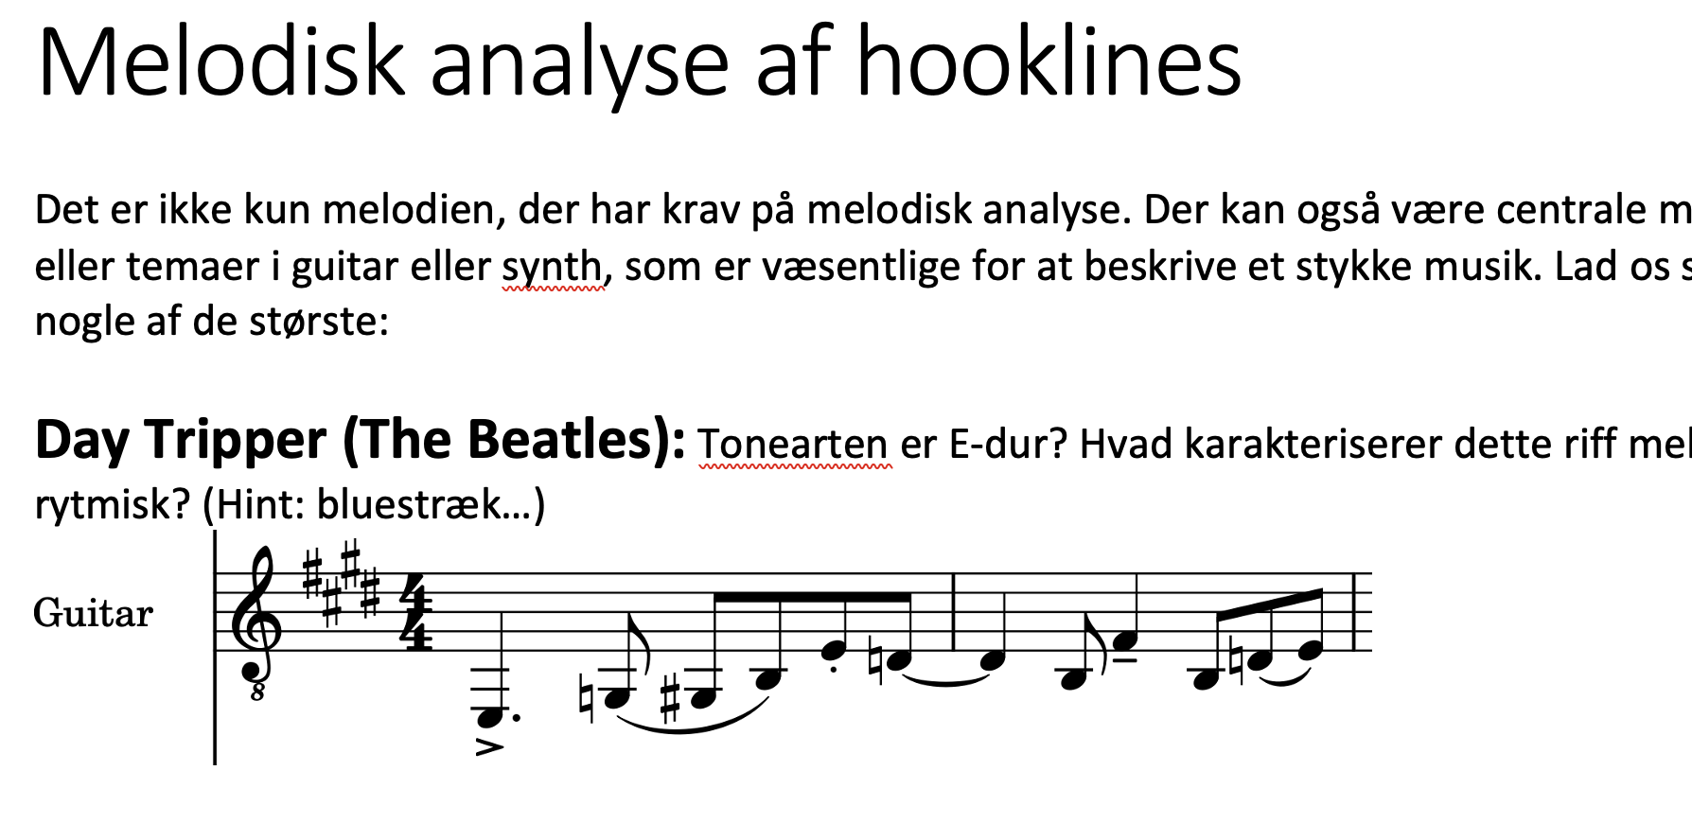

Slide 9
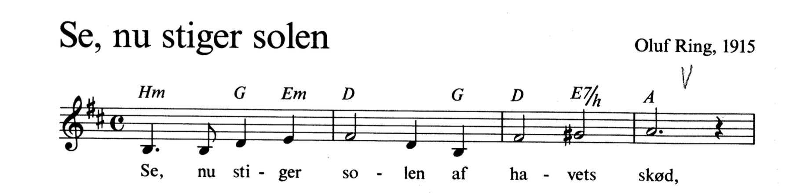
Tekst og melodi
Er der steder i melodien som afspejler teksten?
→ her skal du fortolke

Slide 10
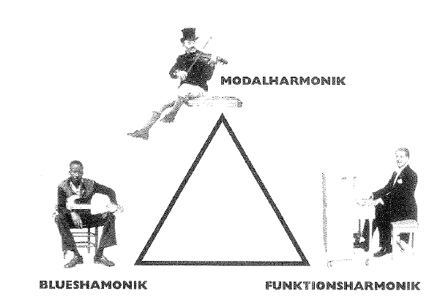
Harmonik: Husk den harmoniske trekant
Den harmoniske trekant:

Slide 11
Fagbegreber: Groove
Puls
  Musikkens hjerteslag (4/4, 3/4, 6/8, 12/8, 5/4)
Rytme
  Forskellige instrumenter spiller forskellige rytmer, som man kan forhold til pulsen
Beatmarkering
  Spiller på pulssalgene eller en underdeling af pulsen
Modrytme
  En stemme laver rytmiske markeringer mellem pulssalgene (på og-slagene).
Underdelinger
Underdelinger af pulsen – med til at støtte beatmarkeringen
Synkoper/lifts
  En markering af et ”og-slag” – dvs. et slag, der normalt er ubetonet
Clavesrytmik
Backbeat/Afterbeat
  Markering på 2 og 4
Offbeat
  Konsekvent markering af ”og-slagene”. Kan både være på 8.-dels og 16.-dels niveau
Ostinat
  Rytmisk og/eller melodisk figur der gentages kontinuerligt og i umiddelbar forlængelse af sig selv
Komplementer-rytmik
  Når forskellige instrumenter laver en rytmisk ”arbejds-deling”. Nogle instrumenter spiller beatmarkering mens andre laver modrytme eller et konstant offbeat
Aktivitetsniveau
  Kan være højt eller lavt. Hvor meget spiller hvert instrument rent rytmisk i takten?

Slide 12
Litteraturliste: Nogle fagbøger er selvskrevne
Rockmusik i tid og rum
Nøglen til musikken
Musikepedia

